Slide 1
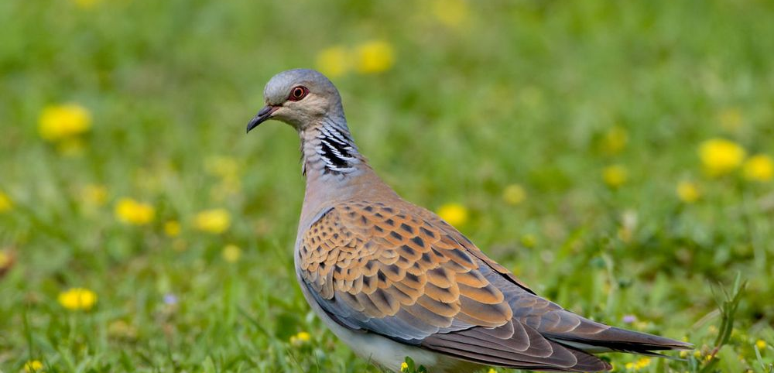
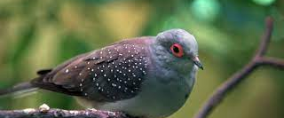
Diamant duif / zomertortel
Gemaaakt door: Mariëlle Mulder, Lynn van Langen, Eliza Schreuder

Slide 2
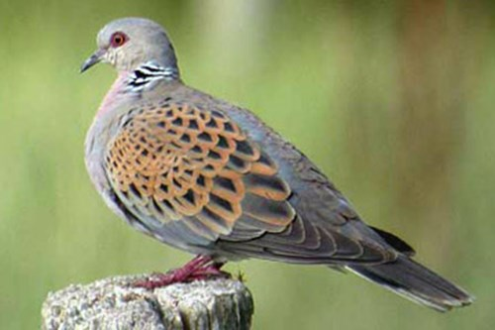
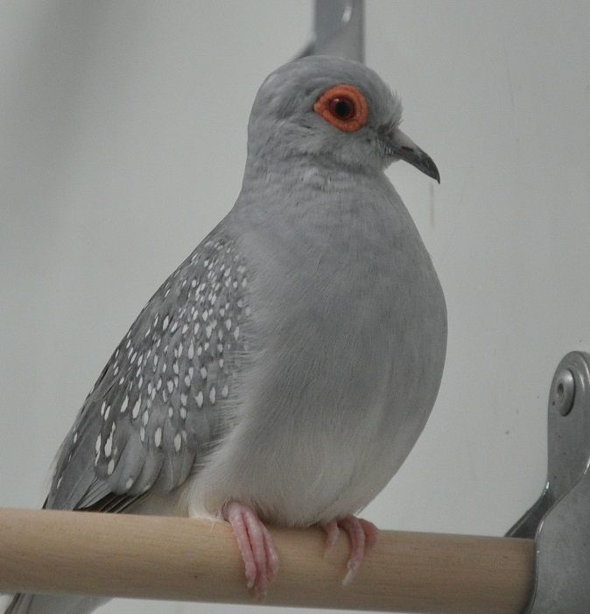
Inhoud
Uiterlijke verschillen
Snavel vorm
Anatomische kenmerken
Foerageergedrag
Voeding wild
Voeding gevangenschap

Slide 3
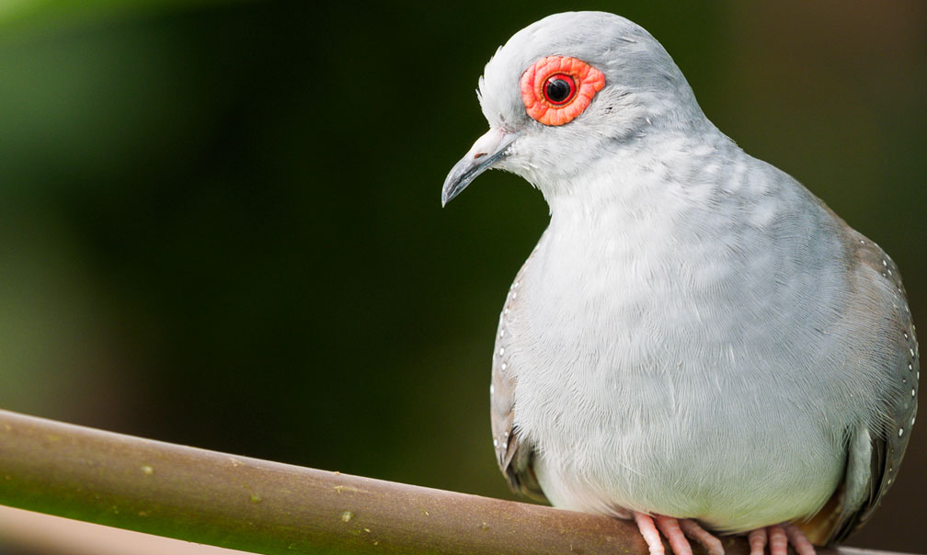
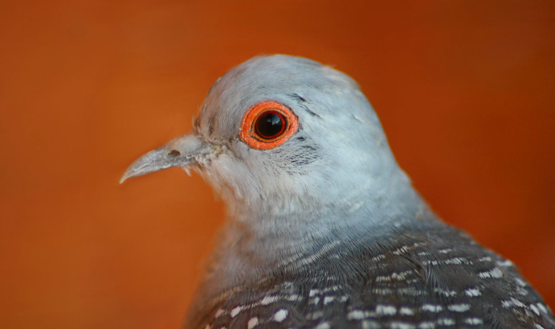
Uiterlijke verschillen diamant duif
Mannetje oogring groter dan bij een vrouwtje
Doffer en duivin
Duivin kan een wat bruinere kleur hebben
Notes:
https://edepot.wur.nl/14752

Slide 4
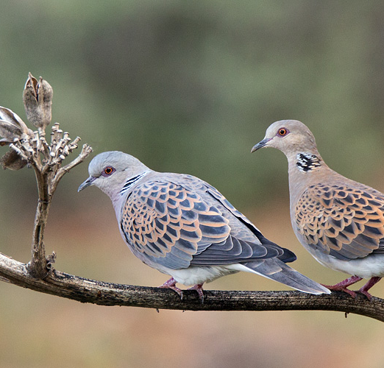
Uiterlijke verschillen zomertortel
Bouw doffer: Breder en lomper
Bouw duivin: Slanker en sierlijker
Kleur doffer: koelere kleuren
Kleur duivin: warmere kleuren
Notes:
https://www.birdphoto.nl/vogels/Zomertortel.htm

Slide 5
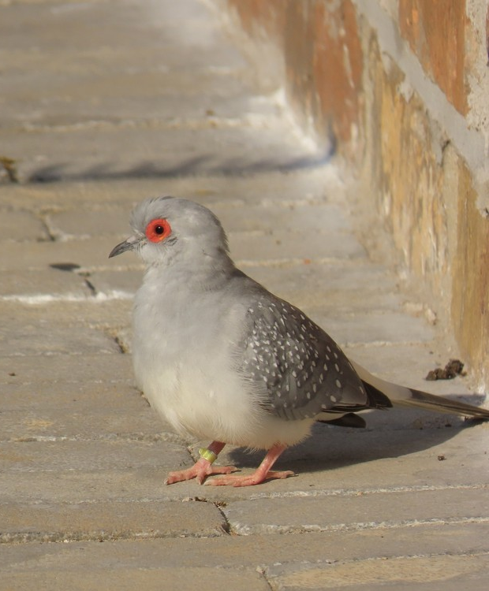
Snavel vorm van een diamant duif
Kegelvormig snavel
Eten zaden, granen en plantaardig voedsel
Kunnen kleine insecten en wormen eten
Gemaakt om gemakkelijk zaden en planten van de grond oppikken

Slide 6
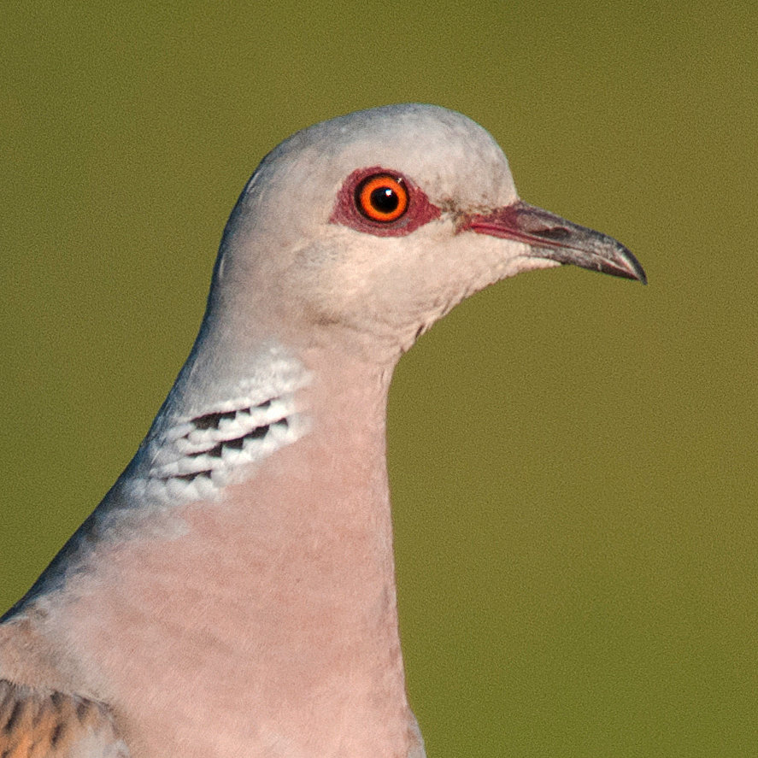
Snavel vorm van een zomertortel
Kegelvormig snavel
Eten zaden, granen en plantaardig voedsel
Kunnen kleine insecten en wormen eten
Gemaakt om gemakkelijk zaden en planten van de grond oppikken

Slide 7
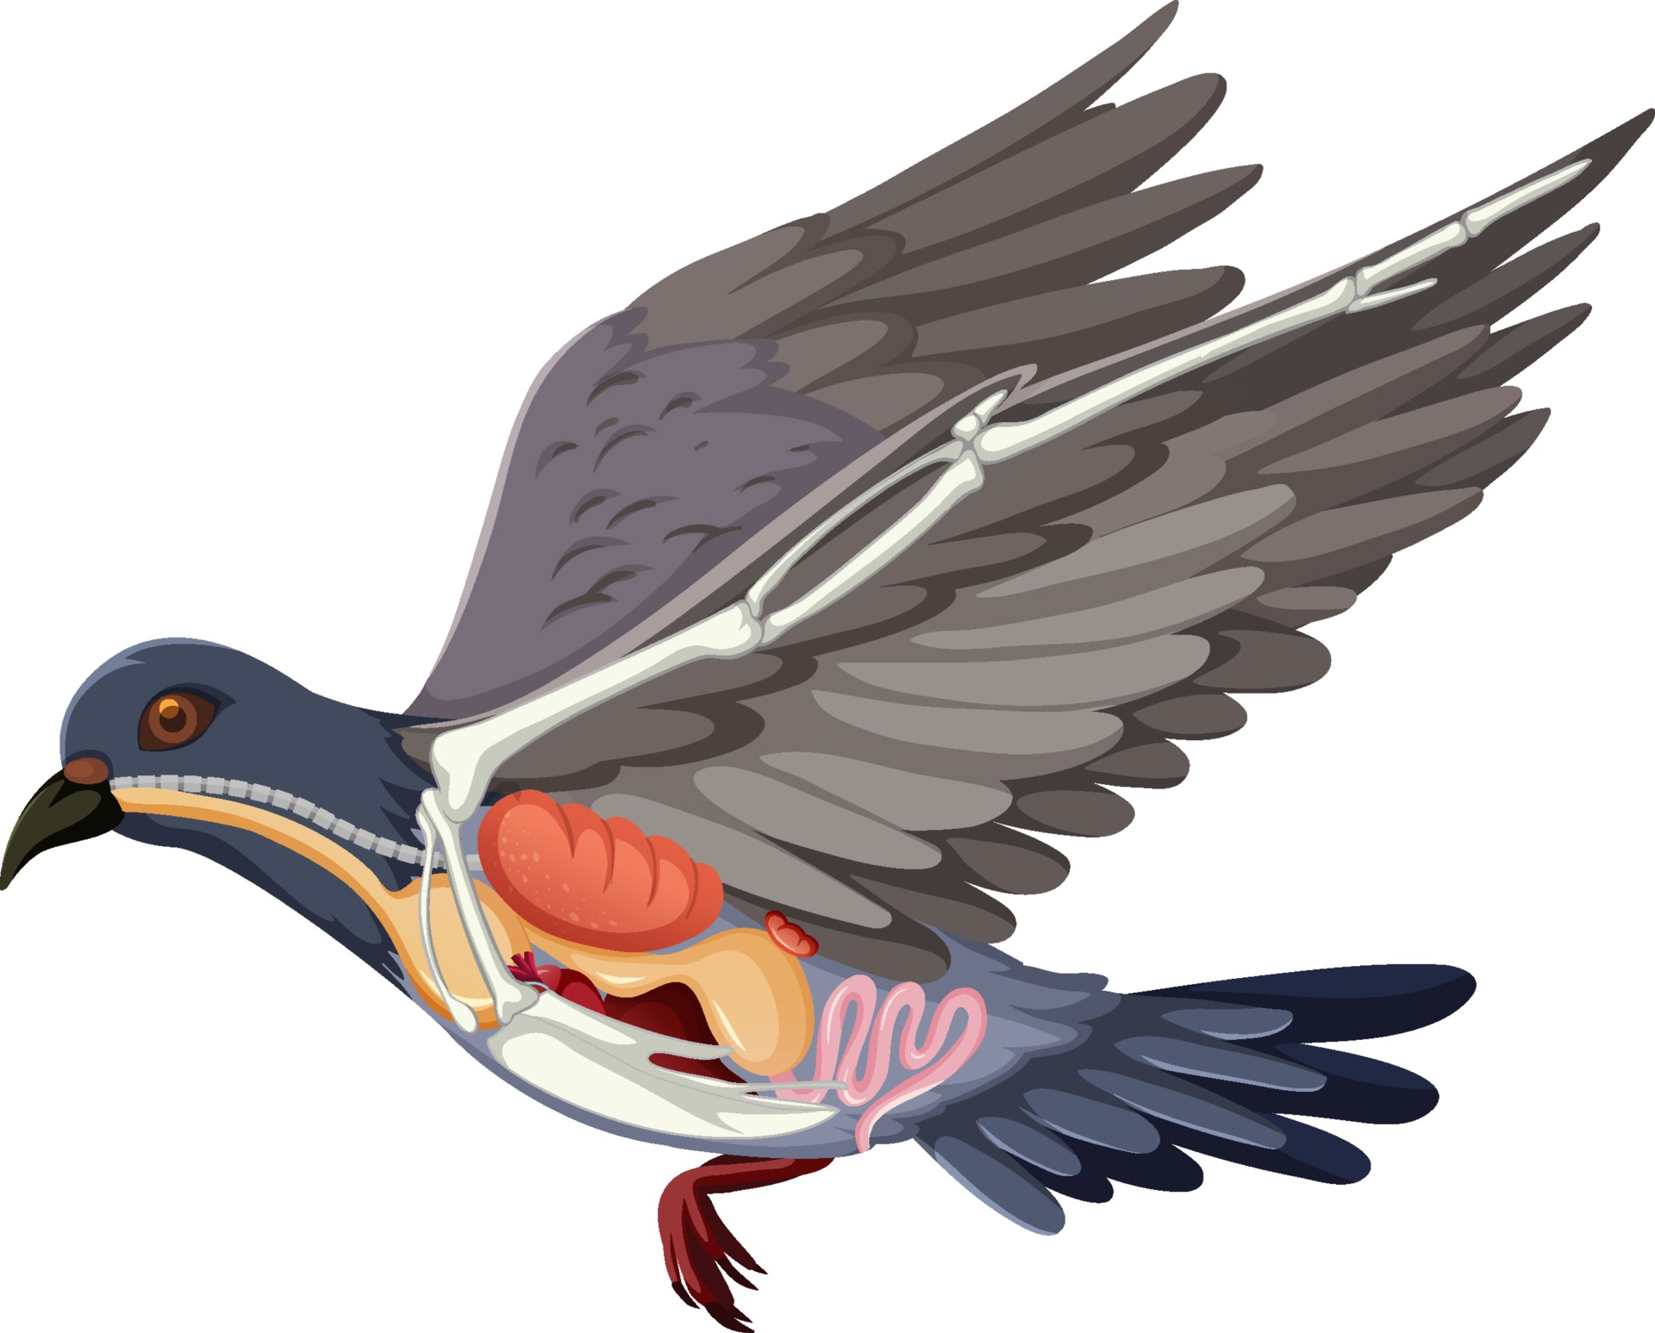
Anatomische kenmerken duif
Het skelet is 10 procent van lichaam gewicht
nek kan 180 graden draai
De vliegspieren zijn bijna 25 procent van het lichaamsgewicht
Een duif kan heel scherp zien en goed kleuren onderscheiden
Notes:
Dit kan doordat de hals 14 nekwervels hebben
Ze kunnen zelfs urta violet
https://www.tilduiven.nl/wp/informatie/anatomie-van-duiven/

Slide 8
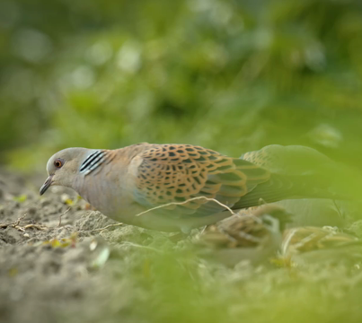
Foerageergedrag
Op de grond, scharrelend

Slide 9
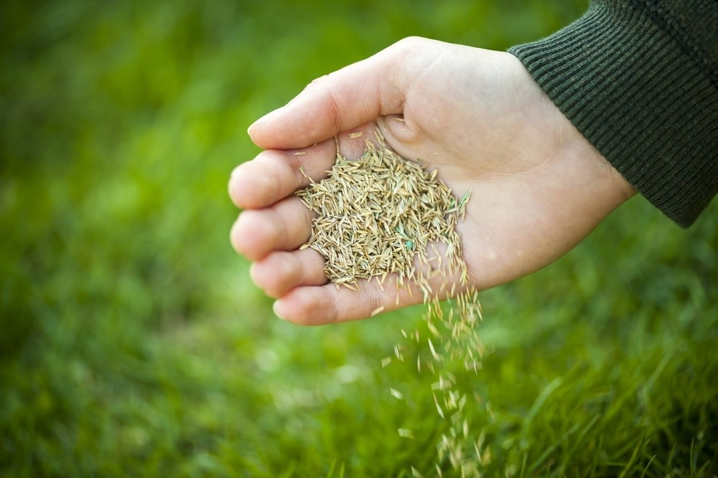
Voedsel in het wild diamant duif
Graszaden
zaden van kruiden
soms wat groene plantendelen
af en toe insecten zoals mieren.
Notes:
Zaden van kruiden. Als een kruiden uitgegroeid komen er zaden

Slide 10
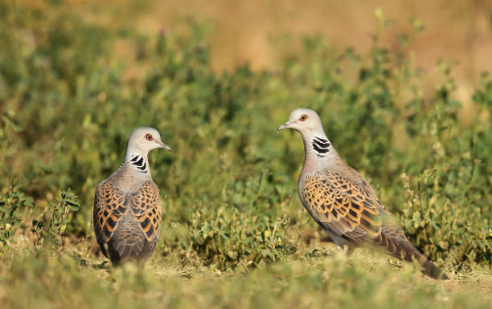
Voedsel in het wild zomertortel
zaden, granen, bessen, fruit en knoppen van verschillende planten.
Ze kunnen ook kleine insecten en wormen eten
broedseizoen wanneer ze extra eiwitten nodig hebben voor de groei van hun jongen.
Zomertortels zoeken vaak naar voedsel op de grond, waar ze zaden en insecten kunnen oppikken.

Slide 11
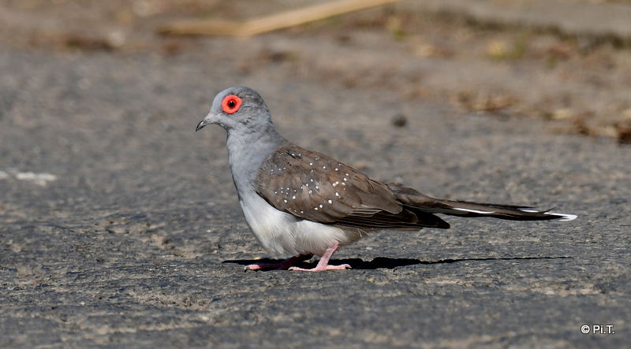
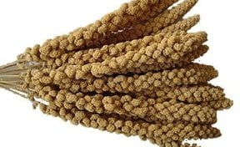
Voeding gevangenschap Diamantduif
Zadenmengsels voor tropische volièrevogels/vinkenzaad
Fijn duivengrit
Maagkiezel
Trosgierst
(Eivoer)

Slide 12
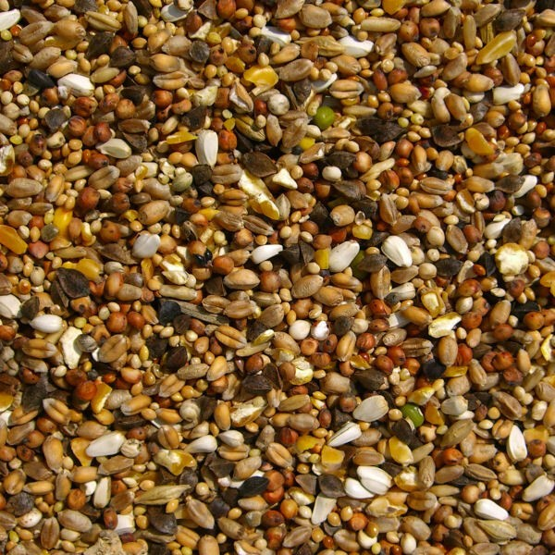
Voeding gevangenschap Zomertortel
Tortelduivenvoer
Duivengrit
Maagkiezel
Trostgierst
(Eivoer)

Slide 13
Einde

